Slide 1
CANLILARIN YAYILIŞI VE GÖÇÜ (KOROLOJİ)

Slide 2
Koroloji (de choreo= yayılış, dağılış) 1866 yılında ERNEST HAECKEL tarafından şöyle tanımlanmıştır; belirli fauna ve flora alanlarındaki sistematik birimlerin (familya, cins, tür) coğrafi dağılışları, kökenleri ve bunların değişimlerinin araştırılmasıdır. Canlılarda yayılma ve göçlerin başlıca nedeni genellikle populasyonun artması ve çevresinin değişikliğe uğramasıdır. Canlıların dünya üzerinde yayılışında önemli olan husus alan kazanılması yani canlıların belirli veya yeni bölgelere yerleştirilmeleridir. Bir türün yayılış kapasitesi iki faktöre bağlıdır: birincisi türün çoğalma miktarına, ikincisi de bunun dağılma olanağına. Biyocoğrafyacıların başlıca amaçlarından biri taksonomik birimlerin dağılış alanlarını tanımlamaktır.

Slide 3
BİTKİLERİN YAYILIŞI VE GÖÇÜ
Bitkiler uygun çevre koşullarını bulduğu yerleri örterek yaşama alanlarını çizmiş olurlar. Böylece türlerin yayılmaya başladığı ilk yere gen merkezi (çıkış merkezi) adı verilir.
Örneğin Verbascum (sığır kuyruğu)’un gen merkezi Orta Anadolu’dur.

Slide 4
Verbascum

Slide 5
Bitkilerin dağılışı ve göçü her ne kadar birbirine sıkıca bağlı isede faaliyetleri farklıdır. Dağılış; bitkinin bulunduğu çevreden tohumlarla yayılması ve yeni yerlere ulaşmasıdır. Halbuki göç bir gelişmeyi içerir. Dolayısıyla dağılış, göçün gerekli habercisidir ve yeni çevre kazanılmasının sona ermesidir.

Slide 6
Tabiatta tohumla yayılma yapan taksonomik birimlerin oranı azdır. Yayılmayı ve göçü sağlayan bitki kısımlarına kısaca diaspor denir.
Diasporlar, yer değiştirme yeteneğinde olup genellikle üreme organlarıdır. Örneğin spor, tohum veya meyve gibi. Diasporlar, vejetatif kökenli özel organlar olabileceği gibi bitkinin değişikliğe uğramış kısımları, bitkinin tümü veya bitki grupları da olabilir. Özetle diasporlar yeni bir birey meydana getirebilen ve dağılıma fazında aktif bir görev yapan birçok spor, tohum, meyve, gövde veya bitkinin diğer kısımlarıdır.

Slide 7
Çoğu kez aynı bitki veya aynı birey değişik tipte diaspor meydana getirebilir. Kuzey yarım kürenin ılıman bölgelerindeki orman ağaçlarının büyük bir kısmı örneğin meşe ve göknar türleri normal olarak tohum üretirler, fakat bunlar dip sürgünü, çelik veya diğer aktif olan vejetatif kısımlarla da üreyebilirler.

Slide 8
Quercus robur

Slide 9
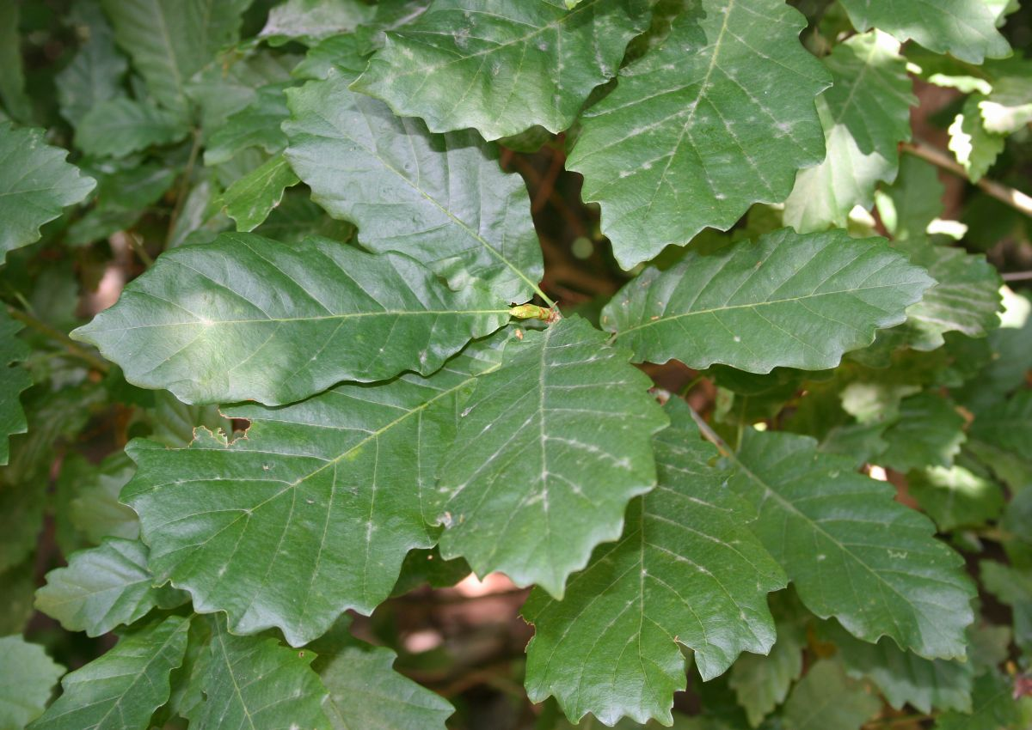

Slide 10
Birçok bitki koloniler oluşturarak büyük bir yayılma gösterebilir. Örneğin Phragmites communis (su kamışı) dünyanın büyük bir kısmında yayılmıştır. Su kamışı bu yayılmayı tüysü meyvesi ile rüzgarlarla ve az çok yüzebilen ribozomlarla su ile de yapabilirler.

Slide 11
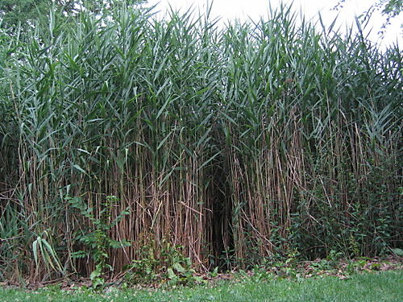

Slide 12
Phragmites communis (su kamışı)

Slide 13
Bir kısım bitkiler çok fazla yayılma olanaklarına sahip iken, bir kısmı bundan yoksundur. Bitki türlerinin coğrafi alanlara yayılış şekilleri ordo, familya, cins ve türlere göre çok değişiktir. Yayılma ve çoğalma imkanları en fazla olan talli bitkileridir (mantarlar, bakteriler ve algler). Buna karşılık Fanerogamların (çiçekli bitkiler) yayılma ve çoğalma olanakları daha sınırlıdır. Tohumlu bitkiler aktif ve pasif olmak üzere iki şekilde yayılırlar.
Aktif yayılma (otokori): Bitkiden oluşan tohumun yine aynı bitkinin kendi olanaklarını kullanarak yere düşüp etrafa yayılması ile olur.
Pasif yayılma (allokori): Tohumların taşıyıcılar tarafından başka yere götürülmesi ile olur.

Slide 14
Başlıca pasif yayılma şekilleri

Slide 15
RÜZGARLARLA DAĞILMA (ANEMOKORİ)

Slide 16
Bu dağılışa en iyi adapte olanlar çok hafif diasporlardır. Bunlar çok hafif bir rüzgarla ana bitkiden çok uzaklara gidebilirler. Örneğin; Epilobium (yakı otu) ve Asclepias (ipek otu) gibi tüysü tohumlar Taraxacum (karahindiba) gibi paraşütlü meyveler ve Compositae familyasının diğer üyeleri gibi. Bakteri ve mantarların mikroskobik sporları hava akımları ile kolaylıkla dağılırlar ve türbulansla atmosferin üst tabakalarına kadar çıkarlar. Oldukça büyük çaplı ve ağır olan diasporlar ancak büyük fırtınalarla uzaklara taşınabilirler.

Slide 17
Sporlar; bunlar Pteridium‘lar (eğrelti otu) dahil ekseri basit yapılı bitkilerdir ve son derece fazla sayıda spor üretirler. Örneğin Agaricus campestris (yenen şapkalı mantar) 18 x 10⁷, yine yenen şapkalı mantar Coprinus comatus ise 524x 10⁷ sayıda spor üretir.
Bazı mantar cinsleri ise bu sayının birkaç misli spor üretirler. Boyu ve şekli çok değişik olmakla beraber sporlar çok küçüktürler ve kolaylıkla rüzgarlarla taşınabilirler. Bakteriler ve diğer küçük hücreliler, sporlarla aynı kategoriye girerler. Bir çok bakteriler, mantarlar ve diğer sporlu bitkilerin büyük bir yayılış göstermelerinin birinci sebebi rüzgarlarla kolayca dağılmalarından ileri gelir. İkinci nedense bunların çevre koşullarında çok geniş bir toleransa ve çok basit bir yaşama şekline sahip olmalarından ileri gelir.

Slide 18
Agaricus campestris

Slide 19
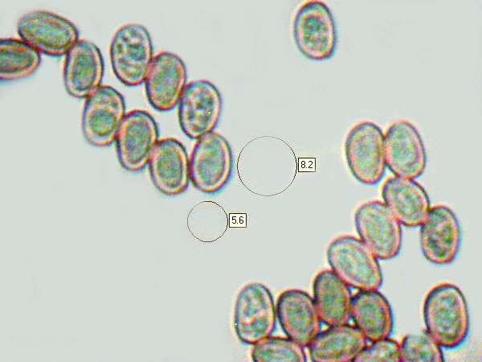

Slide 20
Xylaria polymorpha, (ölü adamın parmakları)

Slide 21
Çok küçük tohum ve meyveler; bir çok bitkinin tohumu örneğin; Orchidaceae (Sahlepgiller) ve tropikal bölgelerde parazit olarak yaşayan Balanophoraceae familyasının tek tohumlu meyveleri çok küçük, son derece hafif ve bazen de kanatlıdır. Epifit bir sahlep olan Dendrobium atteniatum tohumları 0,006 mg, Alplerde yetişen bir Rhododendron’un (orman gülü) ise 0,025 mg. ağırlığındadır. Böylece mikroskobik olan bu tohumların rüzgarlarla taşınması çok kolay olur ve taşınabilme mesafeleri 40 km’yi bulur.

Slide 22
Dendrobium atteniatum

Slide 23
Rhododendron sp.

Slide 24
Rhododendron sp. Meyve ve tohum

Slide 25
Sorguçlu veya Tuğ içeren tohumlular; genellikle sarılıcı veya otsu bitkilerde örneğin Asclepias (ipek otu) ve Epilobium (yakı otu) tohumlarında olduğu gibi. Bunlar kapsülleri açıldığında tohumların üzerinde taç şeklinde hafif bir tüy yığını taşırlar ve kolaylıkla dışarı çıkarak dağılırlar.

Slide 26
Asclepias sp. (ipek otu)

Slide 27
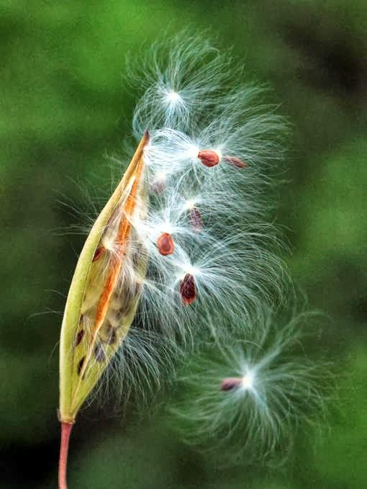

Slide 28
Epilobium (yakı otu)

Slide 29
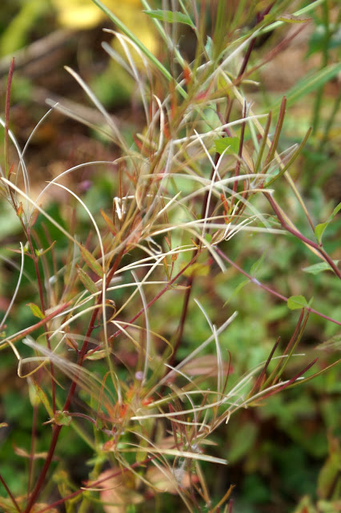

Slide 30
Sorguçlu meyveler; bu grup paraşüt şeklinde meyveleri olan Taraxacum (Karahindibağ), uzun tüysü meyveleri olan Geum (Meryem otu) türlerini Cyperaceae (Fukara saçı) ve uzun tüylü Eriophorum meyvelerini (Perigon uzun ve tüy şeklini almıştır) içerir. Bu bitkiler meyveleri üzerindeki bu kuyruklar yardımıyla çok uzak mesafelere taşınabilirler.

Slide 31
Taraxacum sp. (Karahindibağ)

Slide 32
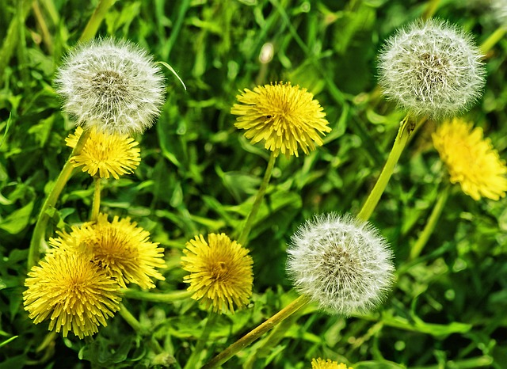

Slide 33
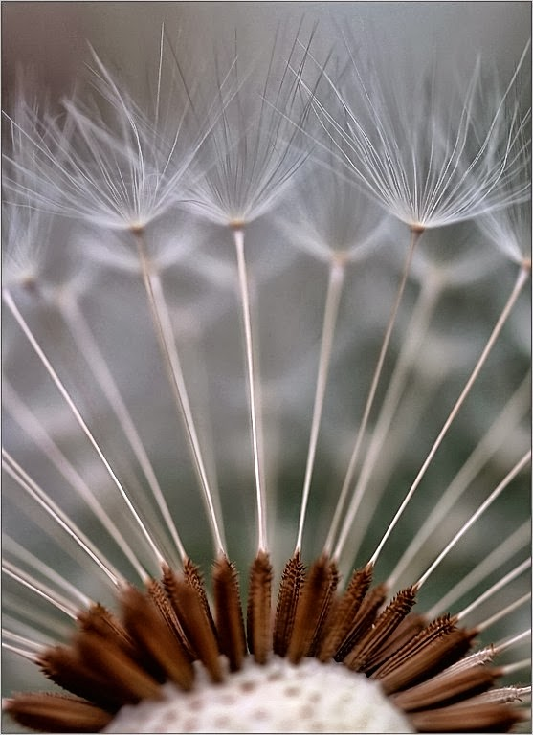

Slide 34
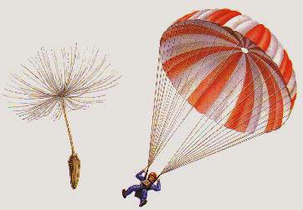

Slide 35
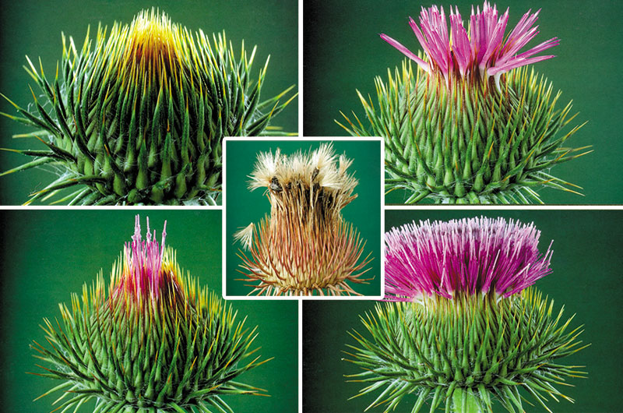

Slide 36
Kanatlı tohumlar; bu tip tohumlar başlıca ağaç, ağaççık ve sarılıcı bitkilerde görülür. Bignoniaceae ve Pinaceae familyasına ait çam, göknar ve diğer birçok türlerde olduğu gibi.

Slide 37
Göknar tohumu

Slide 38
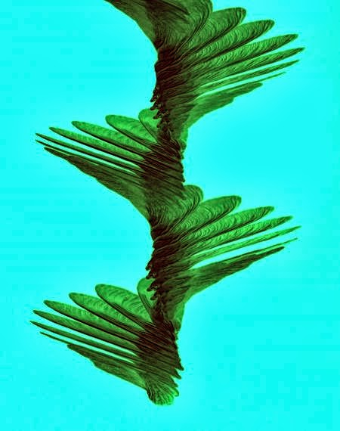

Slide 39
Kanatlı meyveler; bu tip meyveler başlıca ağaç ve ağaççıklarda bulunur her meyve (Betula (Huş) olduğu gibi) veya her meyvenin yarısı Acer (Akçaağaç)’de olduğu gibi bir tek tohum içerir.

Slide 40
Acer sp. (Akçaağaç)

Slide 41
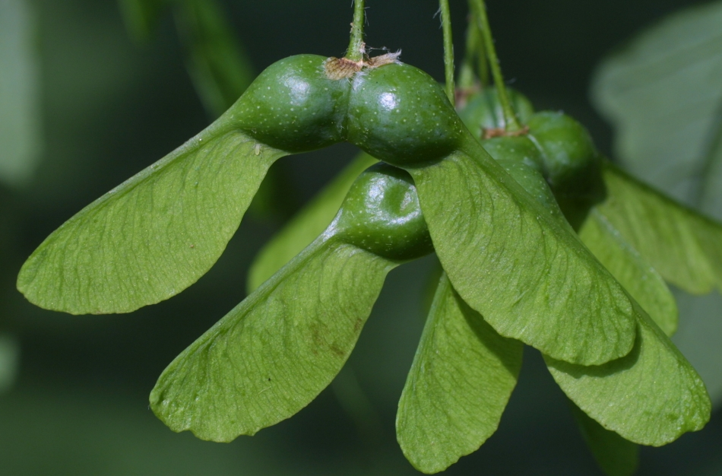

Slide 42
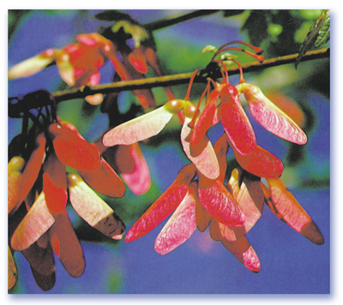

Slide 43
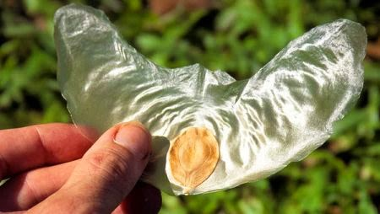

Slide 44
Uzun tüylü meyve ve tohumlar; bunlar c ve d şıkkında gördüklerimize benzemek tedirler. Çünkü bunların yüzeyi uzun tüylerle kaplıdır. Bu tip diasporlar kilometrelerce uzağa gidebilirler. Örneği Salix (Söğüt), Gossypium (Pamuk) ve Populus (kavak) tohumları ile Anemone (dağ lalesi) meyveleri bu gruba iyi birer örnek oluştururlar.

Slide 45
Gossypium hirsutum

Slide 46
Yuvarlanan bitkiler; bu bitkiler açık arazide tohumları taşıyan bir kısmı veya tamamı ayrılmış olarak yuvarlanarak rüzgarla sürüklenirler. Bunlar genellikle kısa ömürlü bitkilerdir. Bunların esas gövdeleri çok sayıda dalları içermektedir ve yuvarlak bir şekildedirler. Dolayısıyla toprak sathında kolaylıkla yuvarlanabilirler. Stepler, çöller ve savanalarda olduğu gibi; Salsola kali (Tuz otu=Soda otu), Eryngium campestre (Eşek dikeni), Alhagi camelorum (deve dikeni), Crambe tatarica, Centaurea (Peygamber çiçeği) vb. gibi.

Slide 47
Crambe tatarica

Slide 48
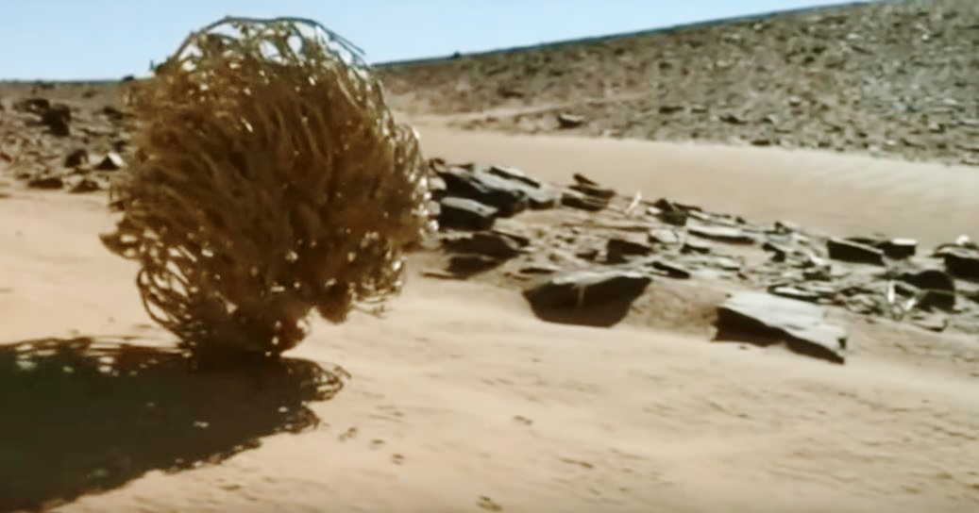

Slide 49
Fırlatmalar; Burada söz konusu olan Papaver (Gelincik). Verbascum (sığır kuyruğu), gibi bitkilerin gövde uçlarındaki kapsüllerinden rüzgarla veya bir hayvanın çarpmasıyla tohumların dışarıya fırlatılmasıdır.

Slide 51
SU VE BUZULLARLA DAĞILMA (HİDROKORİ)

Slide 52
Bitki hayatı ilk kez sularda başlamış olup, dağılışları da su içinde olmuştur. Su bitkilerinin, özellikle su yanında veya su içinde yaşayan bitkilerin dağılışında su her zaman önemli rol oynar. Pratik olarak tüm hafif diasporlar germinatif kısımlarını korumak suretiyle su içinde yüzerek dağılabilirler. Su ile dağılmada başlıca uygun koşullar önce diasporun yüzme kapasitesine sonra suyu yeterince geçirmeyişine bağlıdır. Alglerde ve birçok yüksek bitkilerde (Örneğin bir su bitkisi olan Elodea canadensis) olduğu gibi normal olarak su içinde yaşayan bitkilerde diasporun geçirgen olmayışı önemli değildir.

Slide 53
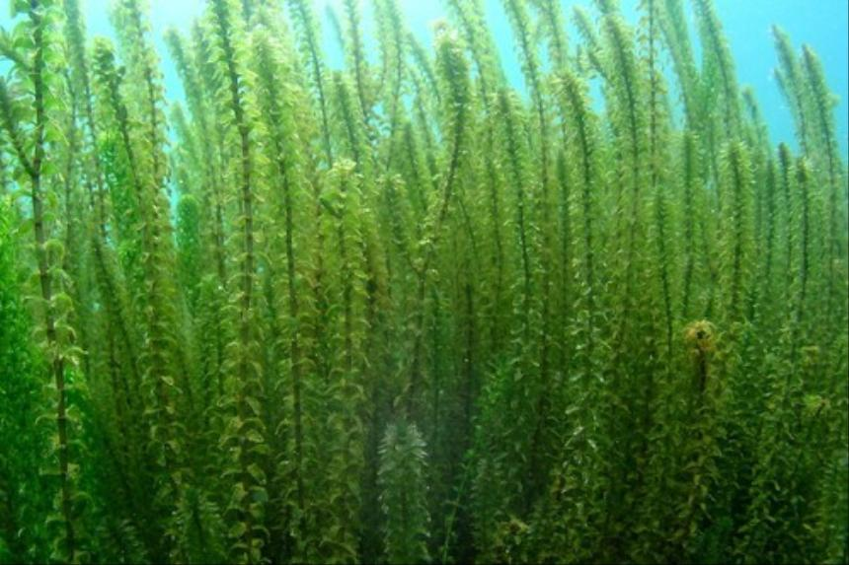

Slide 54
Bitki veya diaspor akan su tarafından sürüklenir. Örneğin Lemna (su mercimeği) ve suda yaşayan düğün çiçeği (Ranunculus) ve bu arada su üstünde yüzen ve yaprak sapları özel olarak genişlemiş olan ve kışı su altında geçiren Eichornia crassipes gibi serbest yüzen su bitkileri büyük bir yayılma gösterir. Fakat hemen belirtelim ki bir bitkinin su ile dağılması için mutlaka su içinde olması gerekmez. Su içine giren tohum ve meyveler çimleneceği zaman su yüzüne çıkarlar. Bir kısım bitkiler şiddetli sağanak yağışlardan sonra oluşan sel suları ile taşınırlar. Kutup bölgeleriyle Alpin bölgelerde eriyen karlar ise kısa mesafer de taşınmayı gerçekleştirirler.

Slide 55
Lemna minor

Slide 56
Denizel akıntılar; oldukça etkili olan bu dağılma şekli ile diasporlar 1600 km kadar uzağa sürüklenebilirler. Bu halde diasporlar uzun süre su geçirmeden yüzebilme yeteneğine sahiptirler. Bu gibi bitkilere örnek olarak boreal ve ılıman bölgelerde yaşayan Boraginaceae familyasından Mertensia maritima, Arenaria peploides ile Senegal, Madagaskar, Komor, Seylan, Malezya ve Formoza gibi tropikal bölgelerin denizel bataklık bölgelerinde yaşayan Mangrove’lerden Rhizophora ve Avicennia’lar bu gruba çok güzel örnekler oluşturur. Ayrıca denizel alg’ler ve Angiosperm’lere ait denizel otsu bitkiler de denizel akıntılarla dağılır.

Slide 57
Hindistan cevizi (Cocos nucifera)

Slide 58
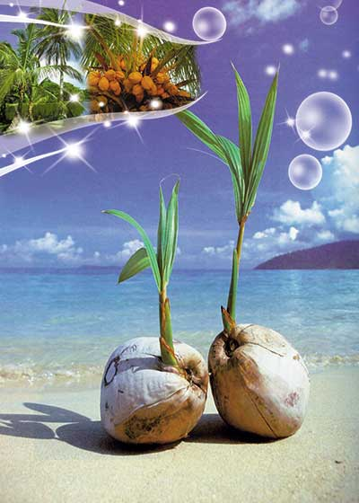

Slide 59
Irmaklar ve su akıntıları; bu şekilde bitkilerin bir kısmı, tohumları veya meyveleri ırmağın kaynağından denizlere kadar taşınabilirler. Tabii bu şekildeki dağılma ırmağın akış yönünde olur. Diğer bir halde su baskınına uğrayan yerler de dağılışa yardım eder. Bu şekildeki yayılmalara örnek olarak çok küçük meyveleri olan Potamogeton’ları, büyük etli meyvesi olan ve tohumlarını dibe bırakan sarı Nilüfer (Nymphaea lutea), Leucojum aestivum (bir cins kardelen) ayrıca kuzey bölgelerinde yaşayan Çoban değneğigiller (Polygonaceae), Oxyria digyna, gövdesi bulunmayan bir Nakil bitkisi olan Silene acaulis ve çok sayıda Saxifraga (Taşkıran otu) verilebilir.

Slide 60
Leucojum aestivum

Slide 61
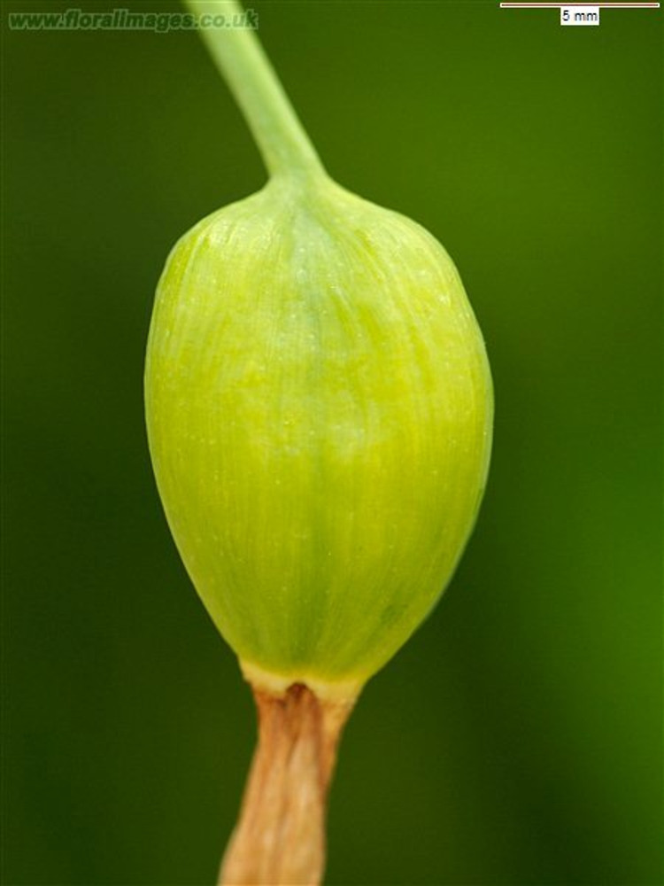

Slide 62
Yağışlar, su baskınları ve göller; kuzey bölgelerinde ilkbaharda karlar erimeye başladığı zaman toprak henüz donmuş ve su geçirmez bir durumda olduğundan büyük akıntılar meydana gelir; bu suların üzerine düşen diasporlar uzun mesafelere taşınmış olur. Göllerde dağılma ve taşınma su akıntılarınkine benzer fakat dağılma burada daha sınırlıdır ve kısa mesafelerde olur. Genellikle diasporların suda yüzmesini sağlayan dokunun mantar kısmı ve diğer hava içeren kısımlardır.

Slide 63
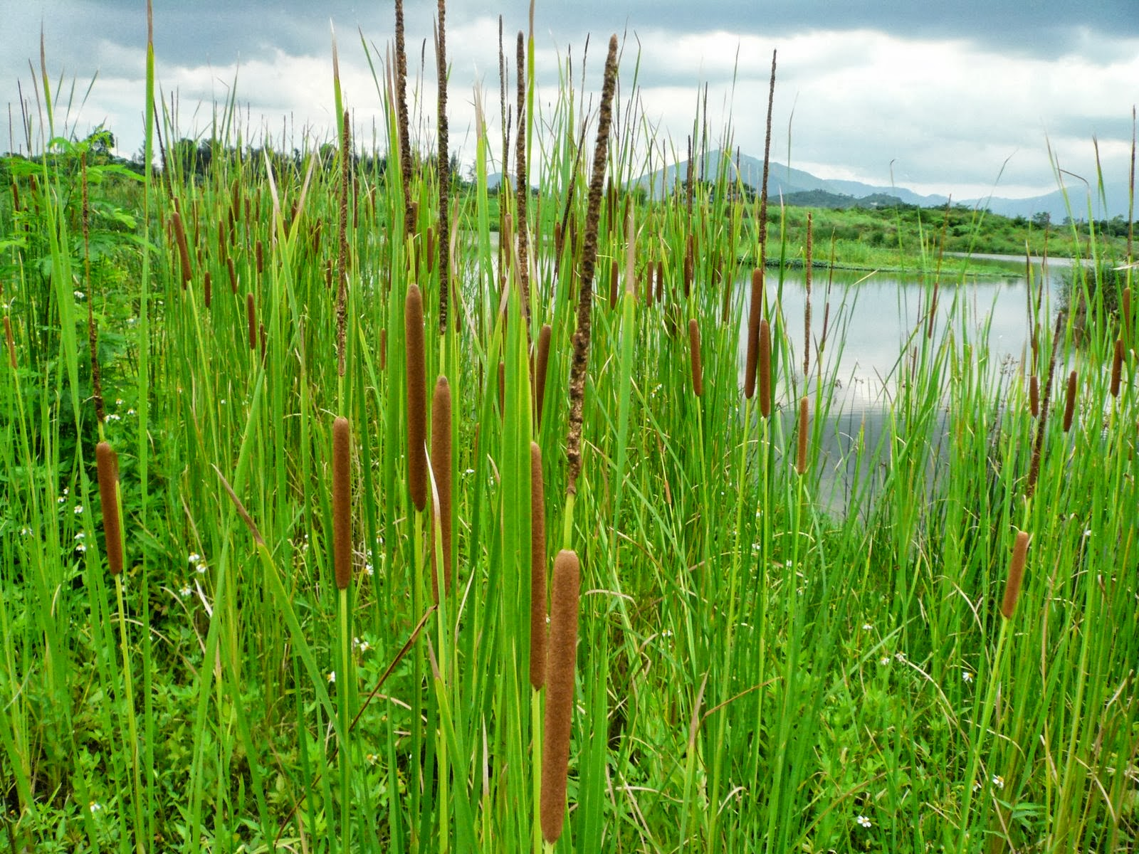

Slide 64
Yüzen buzlar ve Aysberg’ler; bunlar özellikle kutup ve kutupaltı bölgelerde görülmektedir. Rüzgar ve ilkbaharda oluşan su akıntılarıyla Aysberg ve yüzen buz kütleleri üzerine düşen çeşitli maddeler çok yıllık bitkiler ve diasporlar gene oldukça uzak mesafelere taşınabilirler. Şüphesiz buzullar üzerinde bulunan karasal bitki diasporları uygun çevre koşullarını bulduğu yerde gene gelişebilirler. Yüzen buzullar üzerinde bulunan Diatome’lerin dağılışı binlerce km’yi bulur; bu önemli ve sık sık meydana gelen bir durumdur. Ayrıca Puccinellia phryganodes gibi deniz kıyısında yaşayan bitkiler buz üzerinde kapalı iken kıyıya geçince gelişir ve bulundukları kuzey bölgelerden güneye doğru uzak mesafelere taşınmış olur.

Slide 65
Nehirde yüzen buzullarla veya rüzgarlarla göllere taşınan ve yüzemeyen diasporlar da önemli yer tutar. Kuzey kutup bölgelerinde buz gölleri üzerinde yapılan araştırmalarda, bu bitki gruplarının yüzlerce km’ye dağıldığı görülmüştür; bu bitki parçalarının çoğu ölüdür fakat bunların 2500 km’ye kadar yayıldığı görülmüştür. Bunun yanında ince bir tacı olan Hygrohypnum polare canlı türler arasındadır. Diğer taraftan denizler veya büyük göller yüzemeyen diasporlar için önemli birer engel oluştururlar. Ayrıca diasporlar buralara taşınmış olsa bile taşındığı yerde iklimin uygun olmayışı nedeniyle gelişemezler.

Slide 66
İNSANLAR VE HAYVANLARLA OLAN DAĞILMA (=ZOOKORİ)

Slide 67
Hayvanlarla olan dağılmada diasporlar ya hayvanın bir organı üzerine (epizookori) veya bunun sindirim sisteminde (endozookori) olmak üzere iki şekilde gerçekleşir. Endozookor’da tohum, meyve ve tüm diasporlar değişikliğe uğrarlar. Epizookor’da ise diaspor’lar ya hayvana yapışık veya asılı olarak taşınırlar. Özellikle çöl ve step bitkileri yapışkan sıvı salgılayan tohum ve meyvelerini, hayvanların tüylerine yapıştırırlar. Kuşların yuva yapımı sırasında taşınan maddelere yapışan diasporlarla Akdeniz’i geçen milyonlarca bıldırcının gaga ve ayaklarındaki çamura yapışmış olan diasporlar uzak mesafelere taşınabilir. Ayrıca tavşanların kürküne yapışan tohumlar belirli bir yere kadar taşınabilir.

Slide 68
Kuşlar: Dünya üzerinde kuşların çokluğu ve uzun mesafelere uçmaları göz önünde bulundurulacak olursa tohumların dağılışındaki önemi kendiliğinden anlaşılır. RIDLEY birçok su bitkisinin bataklık ve göllere yayılmasını kuşların gerçekleştirdiğini ispatlamışlardır. KERNER, ise kırlangıç, su çulluğu, çobanaldatan ve alakarga gibi kuşların gaga, ayak ve tüylerine yapışan çamurlarla önemli ölçüde tohum taşıdığını göstermiştir. Hemen hatırlatalım ki güvercin ve turna kuşu saatte 60-70 km, kırlangıç, doğu şahini ise 150 km uçtuğu göz önüne alınırsa, bu kuşların tohum ve meyveleri çok kısa bir süre içinde farklı enlem derecelerine taşıyabilirler. Deniz kuşlarının büyük bir kısmı Yeni Zelanda, Güney Amerika, Güney Kutupaltı bölgelerinde yaşamaktadır. Ayrıca birçok ada habitatları örneğin dağların üzeri, Arktik alanda açık yerler dışarıdan göçlere uygun değildir.

Slide 69
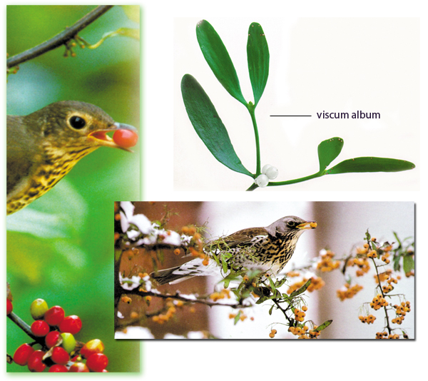

Slide 70
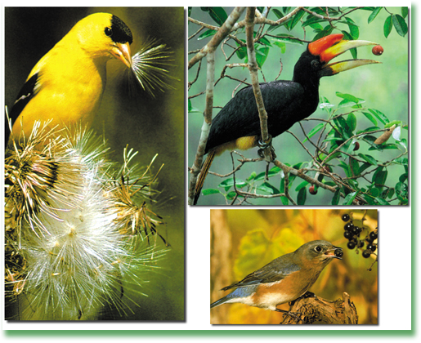

Slide 71
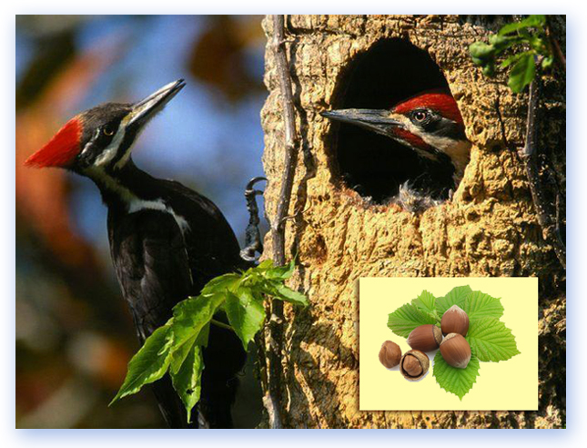

Slide 72
Memeliler: Yayılmada önemi kuşlar kadardır. Memeli hayvanlar küçük tohumlu birçok otsu bitkilerin dağılışında birer önemli etkendir. Birçok kürklü hayvan diasporların taşınmasında birer önemli etkendir. RIDLEY, özellikle hayvanın bağırsaklarından geçtikten sonra tohumların daha iyi çimlendiğini göstermiştir.
Karnivor olan Reptillerin yarısına yakın kısmı yedikleri meyvelerin tohumlarını etrafa saçarlar. Fakat tatlı suda yaşayan balıklar özellikle önemlidir. Çünkü bunlar bitki ile beslenirler ve su bitkilerinin tohumlarını yutarlar. Potamogeton ve tatlı su yoncası gibi bazı su bitkilerinin tohum ve meyveleri tatlı su balıkları tarafından yenir ve birkaç gün vücutlarının içinde kaldıktan sonra dışarı atılırlar. Diğer taraftan balıklar. Avcı Kartal, Balıkçıl kuşu ve Kaşıkçı kuşu gibi predatörler tarafından yendikten bir süre sonra dışkılarıyla dışarı atılırlar, birçok alg ve su mantarı bu yolla yayılır. Bu yayılma yüzlerce kilometreyi bulur.

Slide 73
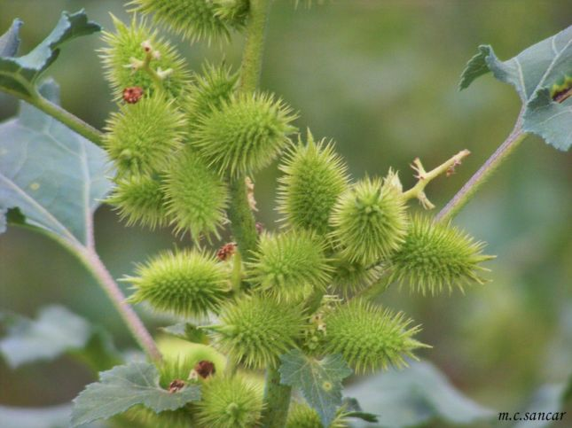

Slide 74
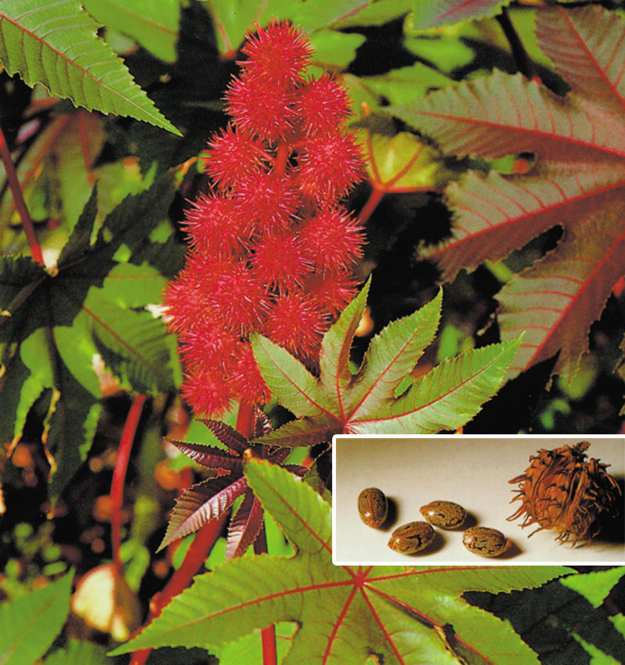

Slide 75
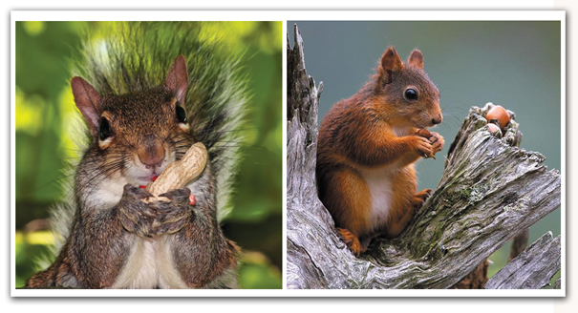

Slide 76
Diğer taraftan böcekler, diasporların yayılışında (özellikle çok küçük olan mantar sporları) önemli bir grubu oluşturur. Örneğin patates’te görülen virüs hastalıkları, yaprak bitleri vasıtasıyla olur.

Slide 77
İnsan bugün tabii vejetasyonun değişmesinde ve bitkilerin dağılışında en aktif bir aracıdır. Büyük ormanların tahrip edilmesinde erozyonun artmasında, kültür bitkileriyle birlikte tarla yabancı otların çoğalmasında önemli rol oynar. Kara seyahatları ve uçak yolculukları da diasporların dağılmasında özellikle etkili olmaktadır. Böylece Avrupa’da çok iyi bilinen bazı tarla yabancı otlarıyla, Aralık bitkileri örneğin Capsella bursa-pastoris, Stellaria media ve Poa annua gibi bitkiler kozmopolit duruma gelmişlerdir.

Slide 78
İnsanlar, süs bitkilerini bahçelerinde yetiştirmek için birçok bitki türünün tohumlarını bir yerden başka bir yere taşımışlardır. Bunların bir kısmı geliştikten birkaç yıl sonra yok olmuşlar, bazıları ise çok fazla gelişerek büyük alanlara yayılmışlardır. Hatta bazı durumlarda getirilen bitki türlerini tabii floradan ayırmak zorlaşmıştır. Bu duruma örnek olarak İngiltere’de 17. yüzyılın sonunda Oxford Botanik Bahçesine getirilen Senecio Squalidus 19. asra kadar çok fazla üreyerek demiryolları boyunca yayılmışlardır. İnsanın (Antropokori) bitki yayılışına yardım etmesi, tarım, plantasyon ve silvikültür faaliyetleri şeklinde olur. Tarım faaliyetleriyle tahıllar yayılmıştır. Tahıllar bilindiği gibi insan için başlıca besin maddesi kaynağı olmuş ve dolayısıyla insanlar ekim alanını devamlı olarak genişletmişler ve yeni türlerin yetiştirilmesi yanında yeni türlerin ıslahına gitmişlerdir.

Slide 79
Plantasyon faaliyetleri, özellikle kültür bitkileri yanında bahçe, park ve caddelerin ağaçlandırılması şeklinde olmuştur. Silvikültür faaliyetleri tabii orman örtüsünün korunması ve bozulmuş orman alanlarının yeniden ağaçlandırılması şeklinde olmuştur. Nihayet bitki yayılışları üzerinde savaşların, göçlerin, ticaret ve ulaşımın rolü olmuştur.

Slide 80
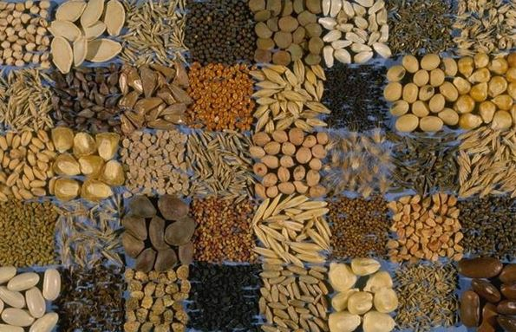

Slide 81
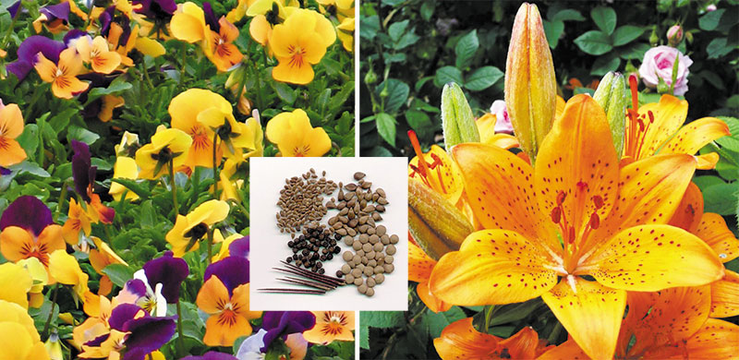

Slide 82
MEKANİK DAĞILMA

Slide 83
Kısa mesafelerde olmakla beraber, yayılmada mekanik fırlatmalar da etkili olmaktadır. Bazı mantar sporlarını veya spor organlarını 5 m’ye kadar fırlatabilirler. Bazı Lycopodium’larda bu mesafe 1 m dolayındadır. Mekanik fırlatmada rekor, tropikal bölgelerde Euphorbia (Sütleğen) üzerinde parazit olarak yaşayan ve Loranthaceae familyasına ait küçük bir bitki olan Arceuthobium ve Hura crepitans tohumlarını 10-12 m’ye, ayrıca Hevea brasiliensis bitkisi de 13 m ’ye kadar tohumlarını fırlatabilir. Acanthaceae familyasında ait bitkilerin tamamı, kuru sert meyvelerin patlamasıyla tohumlarını 10 m ‘ye kadar fırlatabilmektedir. Aynı durum Claytonia, Montia, Hamamelis ve bazı Phlox türlerin de görülür.

Slide 84
Hevea brasiliensis

Slide 85
Mekanik fırlatmaya vereceğimiz aşağıdaki örnekler yukarıdakilere oranla daha kısa mesafelere gidebilmektedir. Örneğin Ecbalium elaterium (acı dülek veya eşek hıyarı) meyvesi olgunlaştığında sapından ayrılarak yarılır ve bol bir yapışkan madde ile tohumlar 1 m ’ ye kadar veya biraz daha uzağa gidebilir. Impatiens (camgüzeli) bitkisinde meyve çeperi 3 tabakalıdır; en içteki tabaka turgorlu hücrelerden meydana gelir; meyve olgunlaşınca dokunulacak olursa, çeperi birden 3 parçaya ayrılarak içerde kuvvetli bir hareket olur ve bu sırada tohumlar 6 m’ye kadar fırlayabilir. Birçok Viola (menekşe) cinslerinde meyveler olgunlaştığında kayık şeklinde üç kısma ayrılır ve bu sırada tohumlar, meyve çeperindeki tabakaların farklı şekilde kurumasından dolayı 5 m uzaklığa kadar fırlayabilir. Geraniaceae (turna gagasıgiller) familyasının birçok cinslerinde örneğin Geranium (turnagagası) meyvesi aniden ince şeritlere ayrılarak yuvarlaklaşır ve sapan şeklini alarak tohumların 6 m’ye kadar yayılmasında neden olur.

Slide 86
Ecbalium elaterium (acı dülek veya eşek hıyarı)

Slide 87
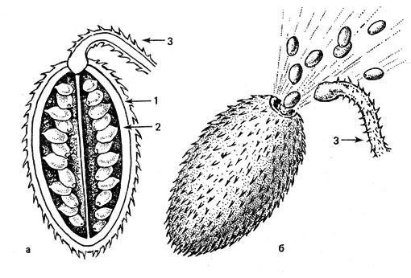

Slide 88
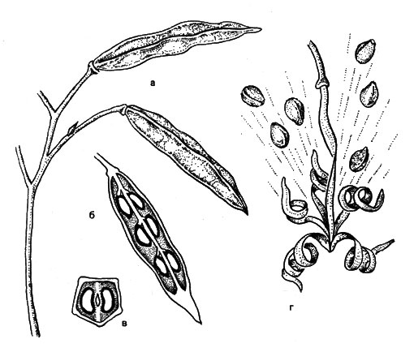

Slide 89
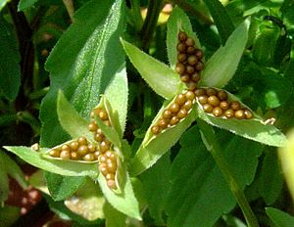

Slide 90
